Slide 1
UNIVERSIDAD DE LAS FUERZAS ARMADAS
ESPE
PROYECTO PROFESIONAL DE GRADO
LA NAVEGACIÓN DEL BUQUE ESCUELA GUAYAS Y EL EMPLEO DE SUS EQUIPOS ELECTRÓNICOS DE POSICIONAMIENTO EN EL CRUCERO INTERNACIONAL 2012, PROPUESTA DE OPTIMIZACIÓN DEL EMPLEO DE EQUIPOS.
AUTOR:
JOSÉ VINICIO GONZÁLEZ ARMIJOS
SALINAS-ECUADOR
2013

Slide 2
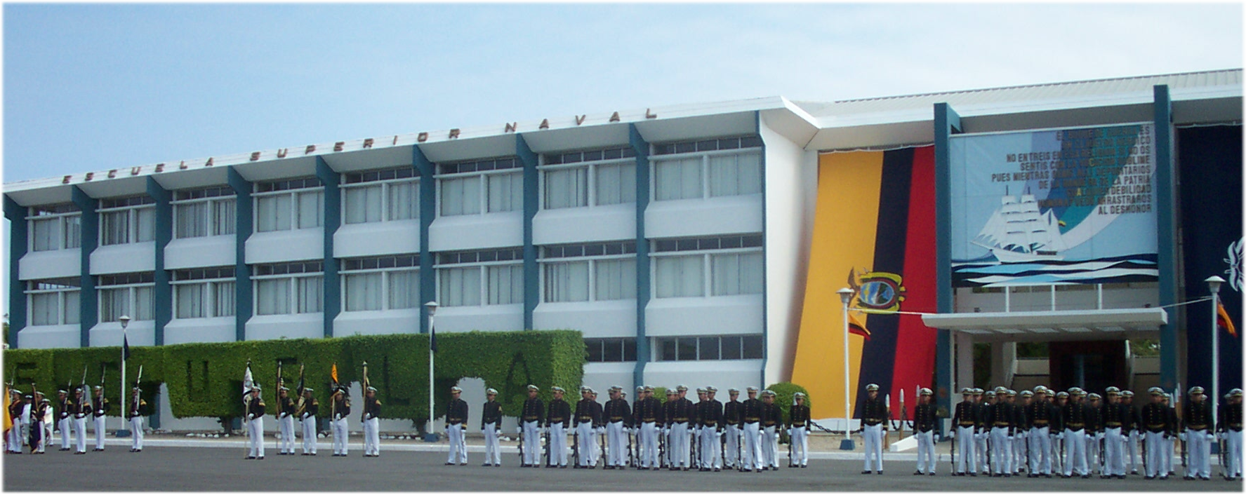
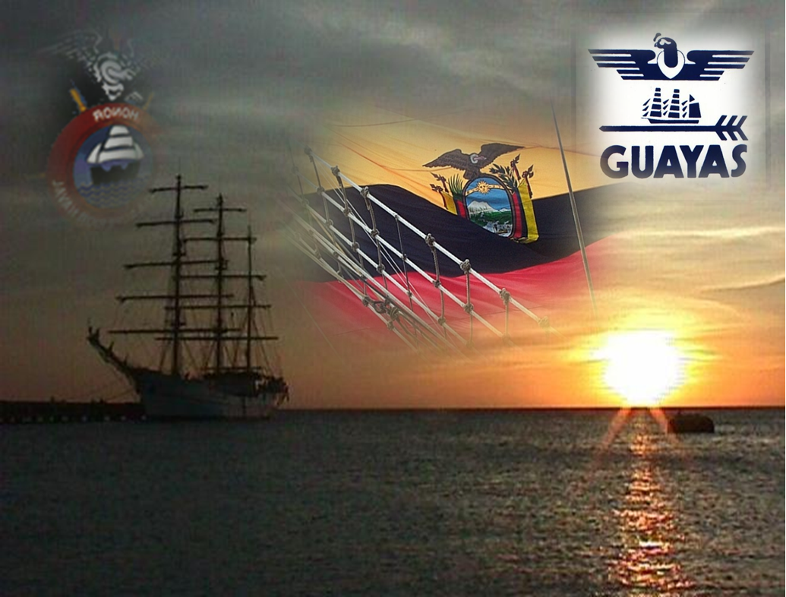
AGENDA
INTRODUCCIÓN
CAPÍTULO I FUNDAMENTACIÓN TEORICA
CAPÍTULO II DIAGNOSTICO DEL PROBLEMA
CAPÍTULO III RESULTADOS DE LA INVESTIGACIÓN
CONCLUSIONES Y RECOMENDACIONES
BIBLIOGRAFÍA
ATRÁS
SIGUIENTE

Slide 3
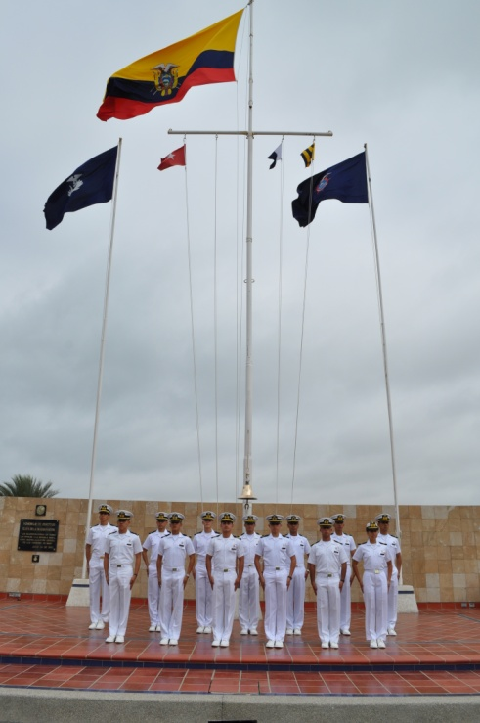
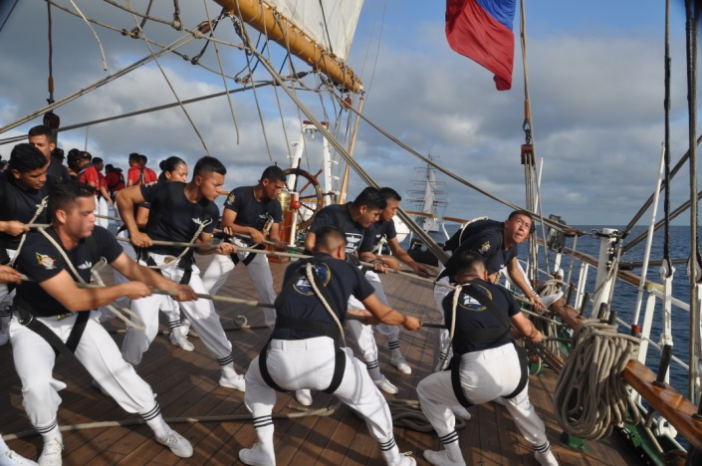
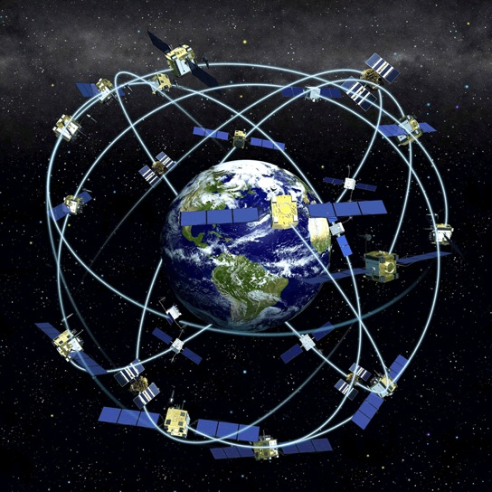
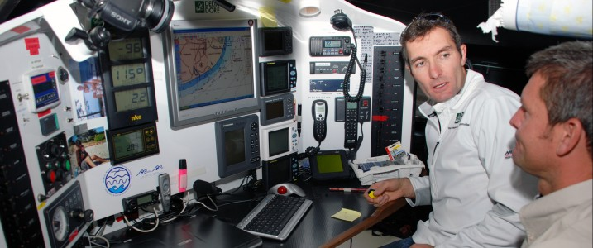
INTRODUCCIÓN
ESCUELA SUPERIOR NAVAL
ATRÁS
SIGUIENTE

Slide 4
Necesidad de identificar la correcta operación de los equipos electrónicos de posicionamiento
Reducir los errores que podrían presentarse con respecto a una navegación segura
Personal de la unidad tenga los conocimientos básicos de empleo de estos equipos
Buque Escuela Guayas
Planificación de la navegación
JUSTIFICACIÓN DEL PROBLEMA
ATRÁS
SIGUIENTE

Slide 5
OBLETIVOS DE LA INVESTIGACIÓN
OBJETIVO GENERAL
Implementar una guía para la operación y mantenimiento de los equipos de posicionamiento que optimicen la navegación a bordo del Buque Escuela Guayas en los cruceros internacionales de instrucción
ATRÁS
SIGUIENTE

Slide 6
OBJETIVOS DE LA INVESTIGACIÓN
OBJETIVOS ESPECÍFICOS
Analizar la importancia de los equipos de posicionamiento en la seguridad del buque.
Analizar la reglamentación internacional para el uso de los equipos de posicionamiento para buques de crucero que conlleven a una navegación segura.
Establecer un plan de operación y un plan de mantenimiento funcional y práctico de los equipos de posicionamiento para el conocimiento básico de los tripulantes y Guardiamarinas.
ATRÁS
SIGUIENTE

Slide 7
La implementación de la guía didáctica fortalecerá el conocimiento del persona del Buque Escuela Guayas sobre el empleo y mantenimiento de los equipos de posicionamiento cuando se realicen cruceros de instrucción, para poder así evitar posibles desvíos en nuestra travesía y evitar cualquier peligro en la navegación.
IDEA A DEFENDER
ATRÁS
SIGUIENTE

Slide 8
CAPÍTULO I
GUÍAS PARA UNA NAVEGACIÓN SEGURA
TRABAJO DEL OFICIAL NAVEGANTE
AYUDAS A LA NAVEGACIÓN
FUNDAMENTOS TEÓRICOS
NAVEGAR
ATRÁS
SIGUIENTE

Slide 9
CAPÍTULO I
FUNDAMENTOS TEÓRICOS
NAVEGACIÓN ELECTRÓNICA
GNSS
SONDA CARTOGRAFICA
DISPLAY DE LAS CARTAS ELECTRÓNICAS Y SISTEMA DE INFORMACIÓN
GPS
RADAR
VIDEO SONDA GPS
ATRÁS
SIGUIENTE

Slide 10
CAPÍTULO I
VIDEOSONDA GPS NAVNET
SONDA CARTOGRÁFICA SIMRAD CE33
DISPLAY DE LAS CARTAS ELECTRÓNICAS Y SISTEMAS DE INFORMACIÓN
RADAR FURUNO 2117
FUNDAMENTOS TEÓRICOS
ATRÁS
SIGUIENTE
10

Slide 11
CAPÍTULO II
DIAGNÓSTICO DEL PROBLEMA
Alcance de investigación
Descriptiva
Enfoque de la investigación
Cuantitativo
Técnicas de Recolección de Información
Observación y Encuesta
Técnicas de Análisis
Análisis de Datos
ATRÁS
SIGUIENTE

Slide 12
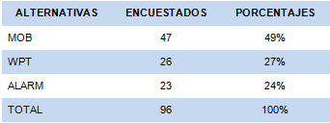
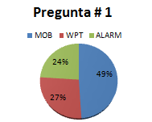
CAPÍTULO II
ANÁLISIS Y DISCUSIÓN DE RESULTADOS
1.- ¿En la maniobra de hombre al agua, qué botón del GPS pondrá en servicio?
ATRÁS
SIGUIENTE

Slide 13
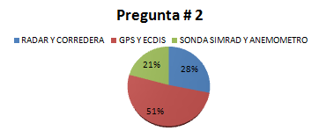
CAPÍTULO II
ANÁLISIS Y DISCUSIÓN DE RESULTADOS
2.- ¿Qué equipos de posicionamiento me permite ingresar WPT (WAYPOINTS) para realizar una planificación de la navegación?
ATRÁS
SIGUIENTE

Slide 14
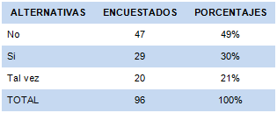
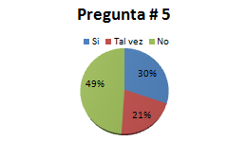
CAPÍTULO II
ANÁLISIS Y DISCUSIÓN DE RESULTADOS
5.- ¿Sabe usted como poner en servicio y fuera de servicio el RADAR?
ATRÁS
SIGUIENTE
14

Slide 15
CAPÍTULO III
RESULTADOS DE LA INVESTIGACIÓN
RESULTOS ESPERADOS
Que la guía aporte y sea de gran ayuda para los tripulantes y guardiamarinas recién embarcados.
ALCANCE DE LA GUÍA
Esta investigación se la realizó en el Buque Escuela Guayas.
PRESENTACIÓN DE LA PROPUESTA
ATRÁS
SIGUIENTE
15

Slide 16
CAPÍTULO III
Existe en el buque los suficientes equipos de posicionamiento donde el personal pueda poner en practica sus conocimientos.
GUÍA PARA EL EMPLEO Y MANTENIMIENTO DE LOS EQUIPOS DE POSICIONAMIENTO DEL BUQUE ESCUELA “GUAYAS”
PROPUESTA
FACTIBILIDAD
PRESENTACIÓN
OBJETIVO
DESARROLLO DE LA PROPUESTA
-Introducción
-Objetivo.
-Reglamento internacional para los equipos de posicionamiento para buques de crucero.
-Abreviatura.
-Empleo y mantenimiento de los equipos de posicionamiento.
Estructurar una guía que implique y evidencie todos los parámetros del empleo de los equipos de posicionamiento del Buque Escuela Guayas, considerando su respectivo mantenimiento y a la vez contribuyendo al desarrollo de las habilidades investigativas de los Guardiamarinas y tripulantes embarcados en esta unidad.
ATRÁS
SIGUIENTE
16

Slide 17
CAPÍTULO III
PRESENTACIÓN DE LA GUÍA
GUÍA PARA EL EMPLEO Y MANTENIMIENTO DE LOS EQUIPOS DE POSICIONAMIENTO DE BUQUE ESCUELA “GUAYAS”
ATRÁS
SIGUIENTE
17

Slide 18
CAPÍTULO III
ANÁLISIS DE LA REGLAMENTACIÓN INTERNACIONAL DE LOS EQUIPOS DE POSICIONAMIENTO
SOLAS
PRESENTACIÓN DE LA GUÍA
REGLA 18
Aprobación, reconocimiento y normas de funcionamiento de los sistemas y aparatos náuticos y del registrador de datos de la travesía.
REGLA 19
Prescripciones relativas a los sistemas y aparatos náuticos que se han de llevar a bordo.
REGLA 28
Registro de actividades relacionadas con la navegación.
ATRÁS
SIGUIENTE
18

Slide 19
EQUIPOS DE POSICIONAMIENTO
PLAN DE EMPLEO
--
-Características.
-Datos técnicos.
-Poner en servicio y fuera de servicio los equipos.
-Funciones de los controles.
PLAN DE MANTENIMIENTO
-
-Semanal
-Mensual
-Trimestral
PRESENTACIÓN DE LA GUÍA
ATRÁS
SIGUIENTE
19

Slide 20
EQUIPOS DE POSICIONAMIENTO
PRESENTACIÓN DE LA GUÍA
G.P.S (GLOBAL POSITIONING SYSTEM) FURUNO GP-50
GENERALIDADES
DATOS TÉCNICOS
PONER EN SERVICIO
PONER FUERA DE SERVICIO
FUNCIONES DE LOS CONTROLES
MANTENIMIENTO
ATRÁS
SIGUIENTE
20

Slide 21
EQUIPOS DE POSICIONAMIENTO
SONDA CARTOGRÁFICA SIMRAD CE33
-GENERALIDADES
-FUNCIONES DE LOS CONTROLES
-MANTENIMIENTO
DISPLAY DE LA
CARTAS ELECTRONICAS Y SISTEMAS DE INFORMACIÓN
-CARACTERÍSTICAS
-FUNCIONES DE LO CONTROLES
-ACTIVAR MODO ECDIS
-DESACTIVAR MODO ECDIS
VIDEOSONDA GPS NAVNET
-CONFIGURACIONES DEL SISTEMA
-CARACTERÍSTICAS
-ENCENDIDO
-APAGADO
-MANTENIMIENTO
RADAR FURUNO 2117
-GENERALIDADES
-CARACTERÍSTICAS
-DATOS TÉCNICOS
-ENCENDIDO
-APAGAFO
-FUNCIONES DE LOS CONTROLES
-MANTENIMIENTO
PRESENTACIÓN DE LA GUÍA
ATRÁS
SIGUIENTE
21

Slide 22
CONCLUSIONES
CONCLUSIONES Y RECOMENDACIONES
El análisis del personal del Buque Escuela Guayas a excepción del personal de operaciones y señores oficiales, nos dio a conocer la falta de conocimientos que tienen con respecto al empleo de los equipos electrónicos de posicionamiento determinando, que cuando se presenta una emergencia en la navegación, no se encuentran lo suficientemente preparados para reaccionar con eficacia.
ATRÁS
SIGUIENTE
22

Slide 23
CONCLUSIONES
CONCLUSIONES Y RECOMENDACIONES
Con respecto al Convenio Internacional SOLAS se determinó que todos los buques que se hacen a la mar deben poseer los suficientes equipos electrónicos de posicionamiento para poder realizar una navegación segura.
La propuesta de esta guía permitirá tener un plan de empleo y un plan de mantenimiento donde el personal del Buque Escuela Guayas puede dirigirse a él para tener conocimiento del funcionamiento de los equipos electrónicos de posicionamiento.
ATRÁS
SIGUIENTE
23

Slide 24
RECOMENDACIONES
Que todo el personal que labora en el puente de gobierno debe tener la obligación de poder emplear los equipos electrónicos de posicionamiento.
Que los diferentes equipos electrónicos de posicionamiento deben tener una constante actualización a fin de mantenerse a la par con el desarrollo tecnológico.
CONCLUSIONES Y RECOMENDACIONES
ATRÁS
SIGUIENTE
24

Slide 25
RECOMENDACIONES
Implementar la guía del empleo y mantenimiento de los equipos electrónicos de posicionamiento, servirá de apoyo como una ayuda didáctica para familiarizar estos equipos con el personal.
Realizar anualmente una calibración de cada equipo, para que los datos obtenidos de estos sean precisos.
CONCLUSIONES Y RECOMENDACIONES
ATRÁS
SIGUIENTE
25

Slide 26
BIBLIOGRAFÍA
Olmedillas Hernández, J. C. (2012). Introducción a los Sistemas de navegación por satélite. Barcelona: UOC.
Organización Marítima Internacional. (2002). SOLAS. Londres.
Estrada, J. (2006). Ayudas a la navegación de la IALA-IALA NAVGUIDE 1. España.
Armada del Ecuador. (2005). Manual de Operaciones del Buque Escuela Guayas. Guayaquil.
Fuentelsac. (2009). Elaboración de un Proyecto de Investigación.
ATRÁS
SIGUIENTE
26

Slide 27
G
GRACIAS POR SU ATENCIÓN
27

